Slide 1

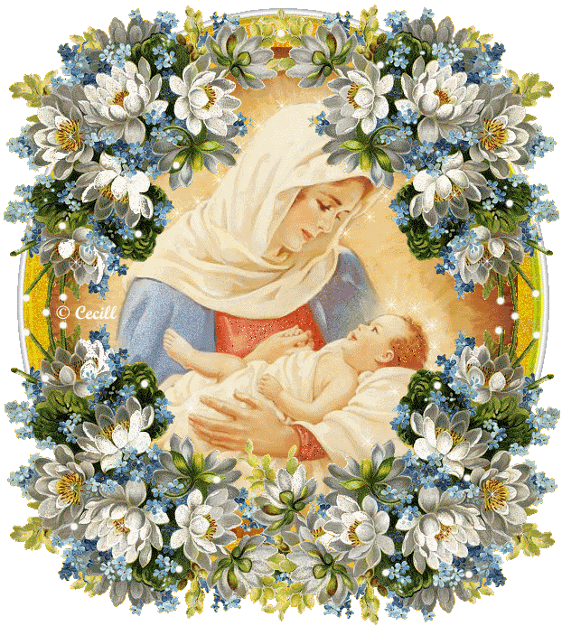

Slide 2
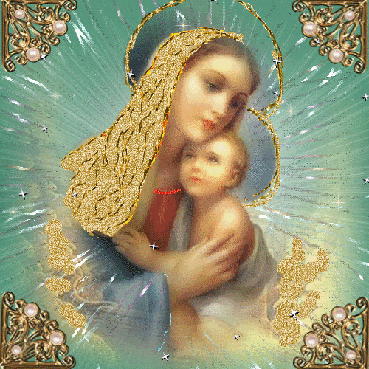
Gracias madre mía por este mes!
Estamos acabando el mes mariano, y esperamos que recuerdes que tienes toda una vida para amar, honrar y respetar a tu madre, de acercarte a papá a Dios a través de la intercesión de María Santísima, y sobre todo, a jamás olvidar el poder de la oración y la alabanza en nuestras vidas.

Slide 3

Te invitamos a alabar a María

Slide 4


